Slide 1






让养老院拥有智慧大脑
成果验收与评价
《人工智能养老产品系统设计与工程交付》｜项目三：公办养老机构智能化改造系统设计项目
双交付评价
六项交付物评分
三次验收制
人才交付考核
课证融通
项目复盘

Slide 2
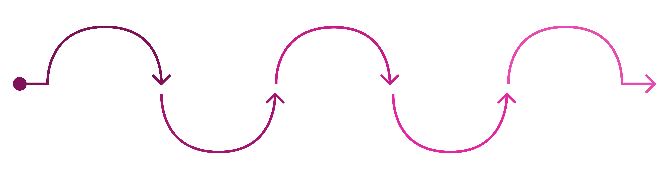
双交付评价：既看成果，也看成长
本项目采用项目交付（60%）+ 人才交付（40%）的复合评价机制，兼顾工程质量与能力成长，由课程指导者、企业导师、机构导师三方协同评价。
项目交付 60%
人才交付 40%
关注做出来的工程成果
关注项目过程中的能力成长
成果是否完整
文档是否规范
技术是否达标
系统是否可运行
场景是否适配
知识应用能力
工程实践能力
团队协作能力
创新思维能力
职业素养表现
阶段一：过程性评价
阶段二：验收评分
阶段三：三方评定
阶段四：综合权重
阶段五：最终成绩
五阶段过程性评估
三次验收节点评分
课程、企业、机构协同
项目60% 人才40%
汇总得出最终成绩

Slide 3
项目交付60%：六项成果如何评分？
六项交付物涵盖项目全流程，由课程指导者评规范、企业导师评技术质量、机构导师评场景适配，三方各有侧重，确保评分公正全面。
交付物
权重
评分重点
评价主体
成果形式
调研报告
10%
痛点矩阵完整；需求优先级合理；机构导师确认
机构导师为主
书面报告
系统架构设计文档
12%
四层架构合理；技术选型适配；文档规范
企业导师为主
技术文档
传感器布点方案图
10%
布点覆盖率达标；隐私合规；安装位置确认
三方联合评价
CAD图纸
数字驾驶舱交互原型
12%
功能模块完整；3秒原则可用；视觉规范达标
企业导师为主
交互原型
告警闭环流程文档
8%
全链路闭环完整；超时升级机制清楚；规则配置合理
课程指导者为主
流程文档
工程验证报告
8%
部署测试记录完整；联调测试通过；关键性能有证明
企业导师为主
测试报告
优秀
良好
合格
全面超出标准，有创新亮点
达到标准，细节完善
基本达标，无重大缺失
待改进
不合格
存在明显缺陷，需整改
未达最低要求，须重做

Slide 4




三次验收制：概念门、工程门、终审门
每次验收必须有书面评分记录；不通过须形成整改意见并限期关闭；确保项目质量在每个关键节点得到把控。
第一次：概念验收
第二次：工程验收
第三次：终审验收
概念设计阶段结束
工程验证阶段结束
项目汇报阶段结束
调研报告与需求文档
架构设计图与布点方案
预算概算
部署测试与联调测试报告
性能验证报告
更新后的技术方案
全部六项交付物
项目汇报PPT
现场答辩
核验：方向正确？需求真实？架构合理？预算可行？
核验：技术达标？系统可运行？功能通过？整改完成？
核验：交付完整？成果清晰？答辩扎实？具备归档价值？
任何验收门未通过，项目团队须在规定期限内完成整改并重新提交，整改记录纳入过程评价档案。

Slide 5


人才交付40%：五项能力如何评价？
人才交付评价聚焦过程中的能力成长，通过活页工作页、导师观察、组内互评等多元证据综合认定，权重共计40分。
1
2
3
专业知识应用 10%
工程实践能力 10%
团队协作能力 8%
能否正确应用传感器、系统架构、数字驾驶舱和告警闭环知识
证据：活页工作页、技术问题答辩、方案说明
能否完成调研、部署、联调和问题排查全流程
证据：部署测试记录、联调报告、企业导师观察
角色分工、沟通效率、冲突解决与共同目标达成
证据：组内互评、周例会记录、指导者观察
4
5
创新思维 6%
职业素养 6%
方案创新点、适老化设计创意与问题解决新方法
证据：技术方案创新章节、答辩创新亮点
时间管理、文档规范、沟通礼仪、安全意识与责任心
证据：交付物规范性、考勤与过程记录、三方观察

Slide 6
课证融通：让项目成果转化为技能证明
学习者完成项目后，可将部分成果作为技能点训练和认证材料，项目终审通过即可启动认证申请流程，实现学习成果的最大化转化。
对接方向一：系统集成能力
认证申请流程
对应成果：系统架构设计、传感器网络部署、设备选型、系统联调
01
项目终审通过
对接方向二：人工智能应用能力
02
对应成果：AI养老场景设计、边缘AI应用、数据平台与告警规则、性能验证报告
整理成果材料
项目成果证据包
03
系统架构文档与设备布点图
联调测试报告与工程验证报告
活页工作页与导师确认记录
填写认证申请
04
提交指导者确认
05
进入认证审核或能力认定
🏅 证明工程实践能力
📈 增强岗位适配度
📁 提供学习与实习成果凭证

Slide 7
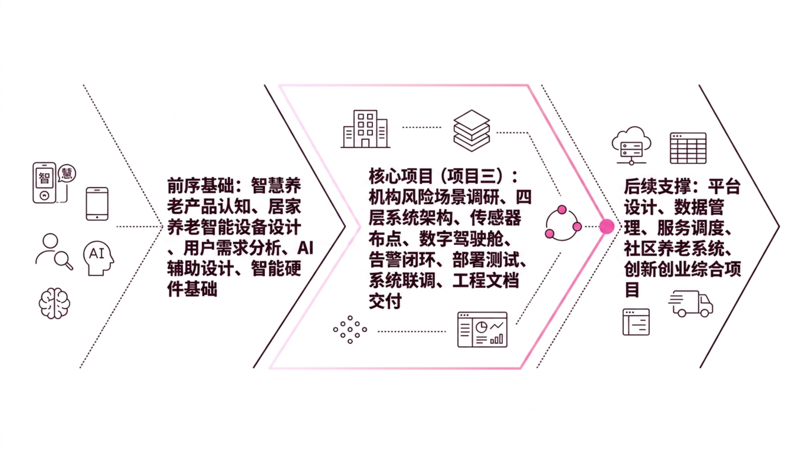



项目三在教材能力体系中的位置
项目三的核心定位：从单品设计进入机构级系统集成，是整个能力培养链条中承上启下的关键环节。
单品功能
设备组合
机构系统 ★
单设备功能认知与基础应用
多设备协同与居家养老设计
系统集成与工程交付（本项目）
平台赋能
综合交付
数据平台与服务调度能力
创新创业与综合项目交付

Slide 8
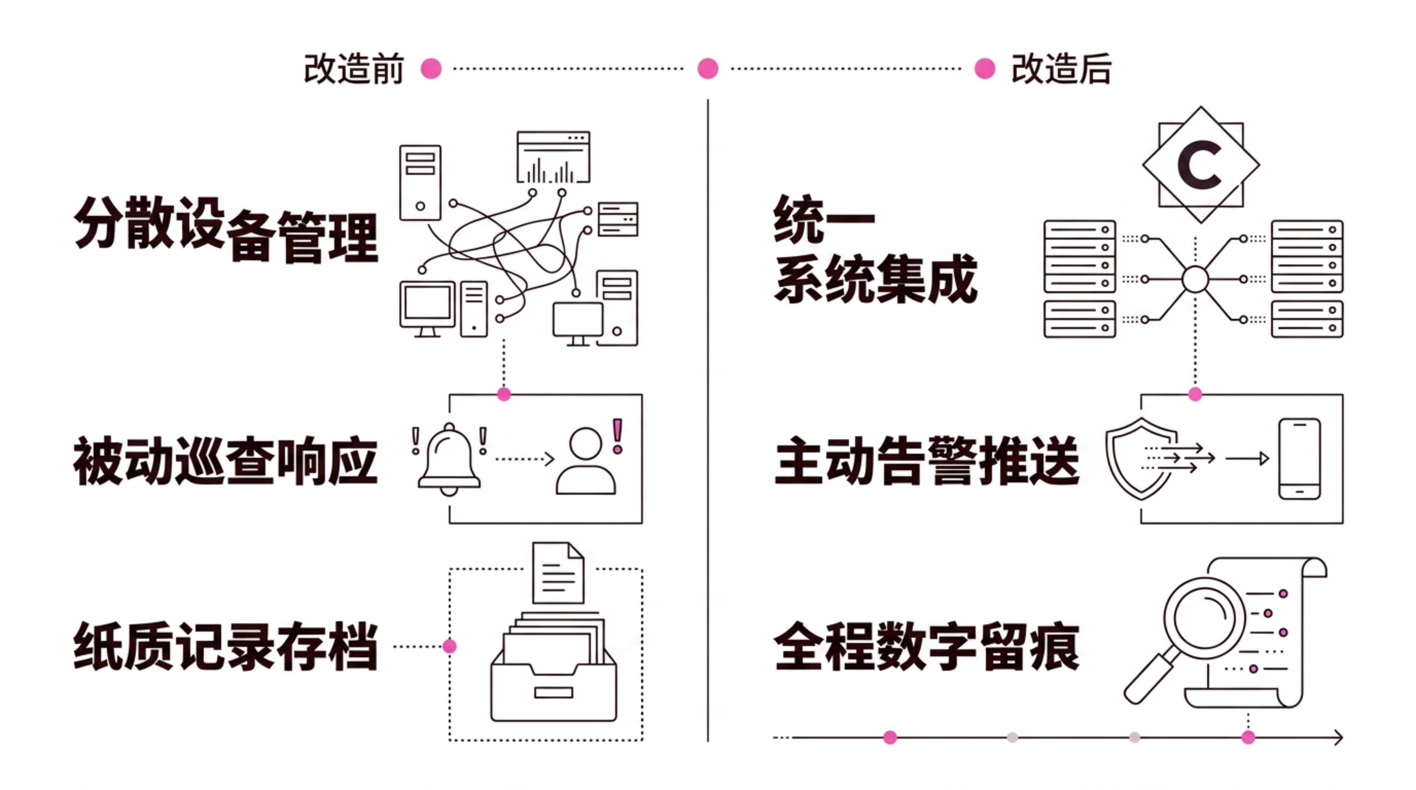
项目总结：交付了什么，创造了什么价值？
🔧 技术成果
📄 工程成果
感知、边缘、平台、应用四层架构设计
传感器布点方案（含隐私合规）
数字驾驶舱交互原型
告警闭环流程与工程验证材料
调研报告与架构设计文档
设备布点图与驾驶舱原型
告警闭环文档与工程验证报告
完整项目汇报材料
📊 管理价值
🌱 团队成长
风险更早被发现与预警
告警统一分发与处置留痕
设备和事件集中管理
护理流程可通过数据持续优化
掌握从调研到交付的工程SOP
理解"需求驱动技术选型"
建立隐私保护与适老化设计意识
经历真实项目协同推进

Slide 9

项目反思：做得好的与可以更好的
复盘不是找错误，而是把经验变成下一个项目的起点。将复盘内容写入活页工作页，形成个人工程经验，为后续项目减少返工。
✅ Keep — 做得好
⚠️ Problem — 可改进
🚀 Action — 下一步
调研扎实：需求来自真实场景，痛点矩阵经机构确认
架构合理：四层架构逻辑清晰，全链路能够联调
闭环思维：告警从感知到归档形成完整过程
隐私合规：私密空间优先采用非视觉传感器
设备供货周期估计不足
驾驶舱第一版信息密度偏高
告警规则初始阈值过敏
测试岗位职责前期不够明确
概念阶段提前启动询价与供货确认
驾驶舱第一版引入护理人员反馈
告警规则上线前进行试运行调优
项目启动时明确测试岗位与测试用例计划
复盘内容同步录入活页工作页，作为个人工程档案的重要组成部分，持续积累工程经验。

Slide 10









数字资源：从一次项目走向持续提升
本教材配套丰富数字资源，支持学习者在项目结束后沿多条路径继续深化，向职业化发展迈进。
📦 配套数字资源
🌳 拓展学习路径
电子教材与案例视频
传感器技术
四层架构动画、告警闭环动画
定位、雷达、视觉与环境感知
选型与模板工具
传感器选型数据库、数字驾驶舱模板、告警流程图模板
AI算法
跌倒检测、异常行为识别、时序异常分析
电子工作页
活页工作页全套电子模板，支持在线填写与归档
系统集成
平台部署、网关管理、微服务架构
行业规范
养老服务、适老化、数据安全、智能设备规范
智能养老系统集成
智慧养老解决方案设计
养老产品工程交付
养老机构数字化运维

Slide 11
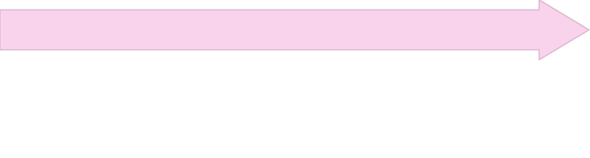

从系统设计到平台赋能
18学时
项目总课时
五阶段SOP
调研→设计→原型→验证→汇报
三次验收
概念门→工程门→终审门
双交付评价
项目60%＋人才40%
工程交付完成
六项成果全部归档
养老院的"智慧大脑"不是一天建成的，也不是一个人建成的。它需要真实需求、可靠技术、清晰流程、规范交付、长期运维与持续改进。
智慧养老服务体系
平台赋能
社区养老、综合交付、创新创业与完整服务生态
机构系统设计
平台设计、数据管理、服务调度、跨系统协同
项目三核心能力：系统集成、工程交付、全链路闭环

